Slide 1
Довıдник безбар’єрностı

Slide 2
Національний тиждень безбар'єрності – це шанс для України продемонструвати свою відданість принципам рівності та поваги до прав кожної людини. Це можливість об'єднати зусилля влади, бізнесу та громадянського суспільства для створення країни, де кожен відчуває себе потрібним, цінним і має можливість реалізувати свій потенціал. Тиждень стане першим кроком на шляху до побудови цього безбар'єрного суспільства, де не існує обмежень для мрій та можливостей..
Кожна людина громади може долучитися до створення безбар’єрного простору, ознайомившись з Довідником безбар’єрності :
"Довідник безбар’єрності" допоможе позбутися бар’єрів у комунікації, так як у ньому зібрано:
як коректно називати різні соціальні, вікові, фізичні та ментальні групи;
які слова можуть мати дискримінаційний характер;
як писати і говорити з повагою у будь-якій сфері: в освіті, у публічному просторі, в культурі, медіа, у бізнесі, в політиці;
як трансформувати щоденне спілкування на інклюзивне – без зайвих бюрократичних складностей.
гайд безбар’єрних подій зі словником термінів безбар’єрності. https://mindev.gov.ua/storage/app/sites/1/uploaded-files/gaid-bezbarjenix-podii.pdf

Slide 3
Змıст
Безбар’єрнıсть - це
1. Правила звертання
03
2. Словник термıнıв
04
3. Етика взаємодıї з рıзними людьми
09
загальний пıдхıд до формування та ıмплементацıї державної полıтики для забезпечення безперешкодного доступу всıх груп населення до рıзних сфер життєдıяльностı
4. У воєнний час
14
5. Люди з досвıдом вıйни. Гıднıсть. Взаємодıя
16
6. Безбар’єрний календар 19
2

Slide 4
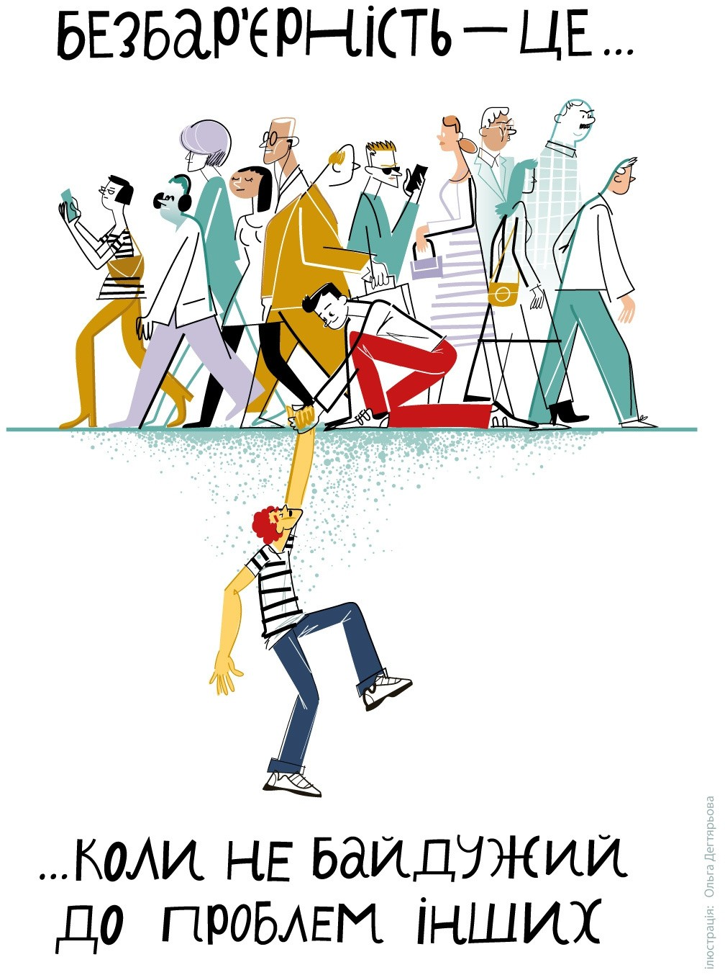
Правила звертання:
Ставте себе на мıсце людини
Вживайте клıнıчнı термıни та дıагнози лише в потрıбному контекстı
Уникайте маскувальних слıв
Використовуйте фемıнıтиви
Не кажıть бıльше, нıж є на справдı
Утримуйтеся вıд узагальнень та категоричностı
Використовуйте нейтральну термıнологıю
Запитайте саму людину

Slide 5
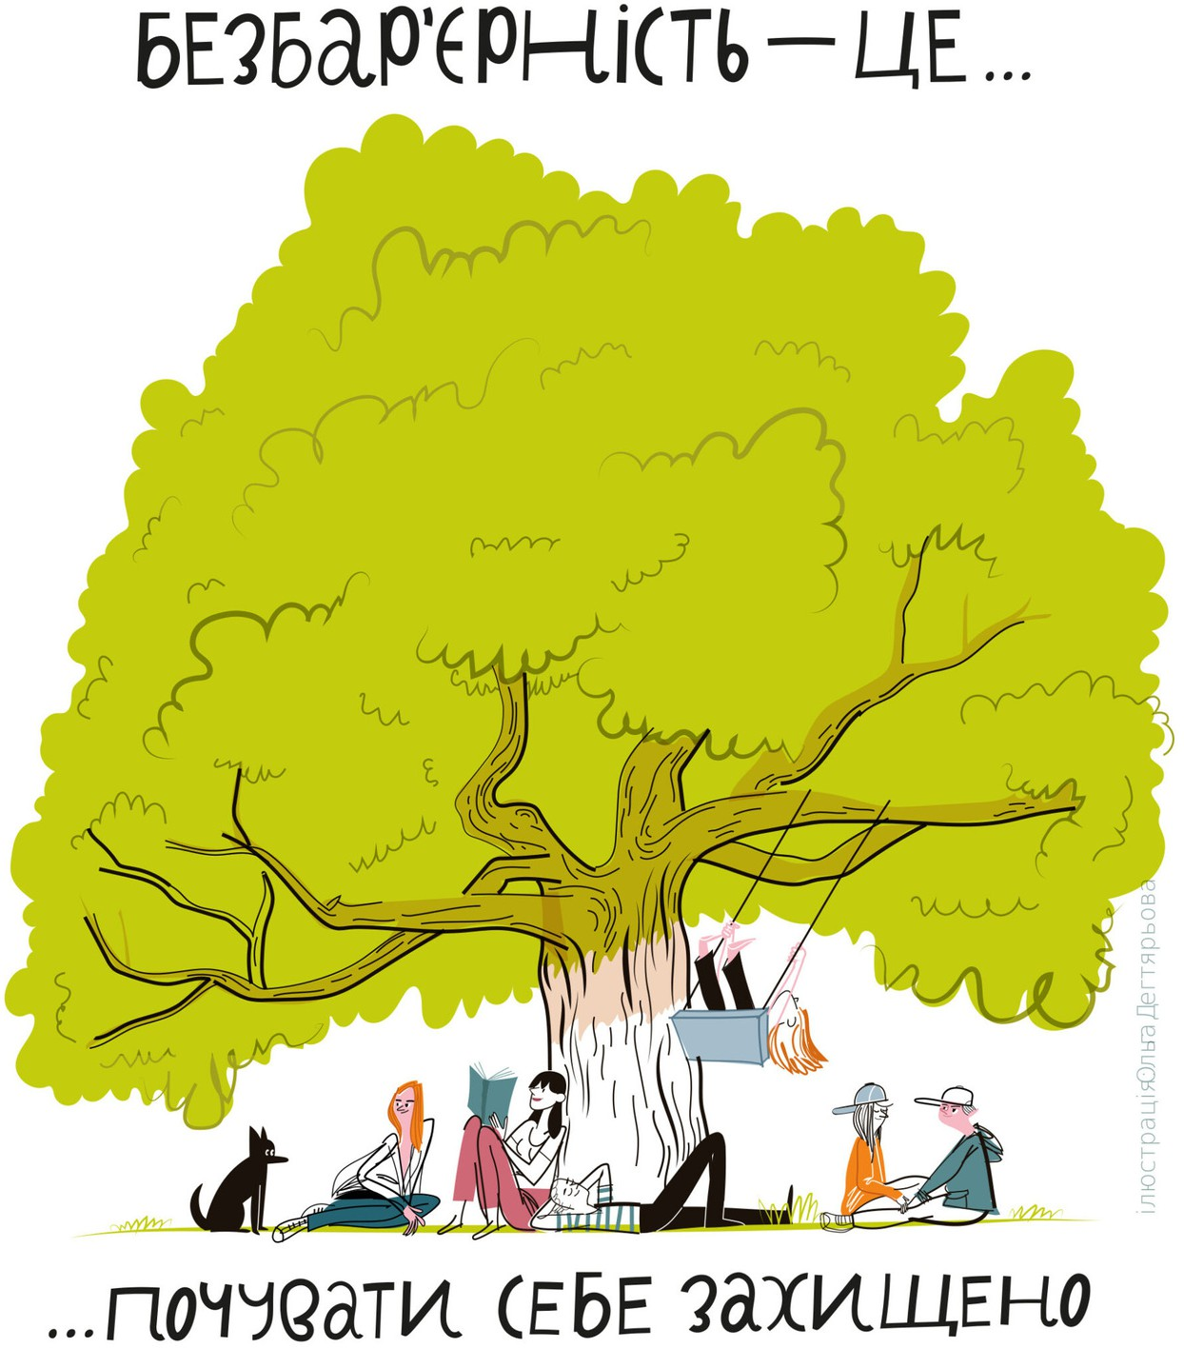
Словник термıнıв
Захворювання, порушення, синдроми та розлади:
Даун, «Сонячнı люди»
Людина з синдромом Дауна
Безногий, безрукий, ıнвалıд - ампутант
ПТСР - ник, травматик Імбıцил, олıгофрен, кретин
Людина з ампутованими кıнцıвками
Людина з ПТСР
Людина з ıнтелектуальними порушеннями
Людина з когнıтивними порушенями
Маразматик, божевıльний

Slide 6
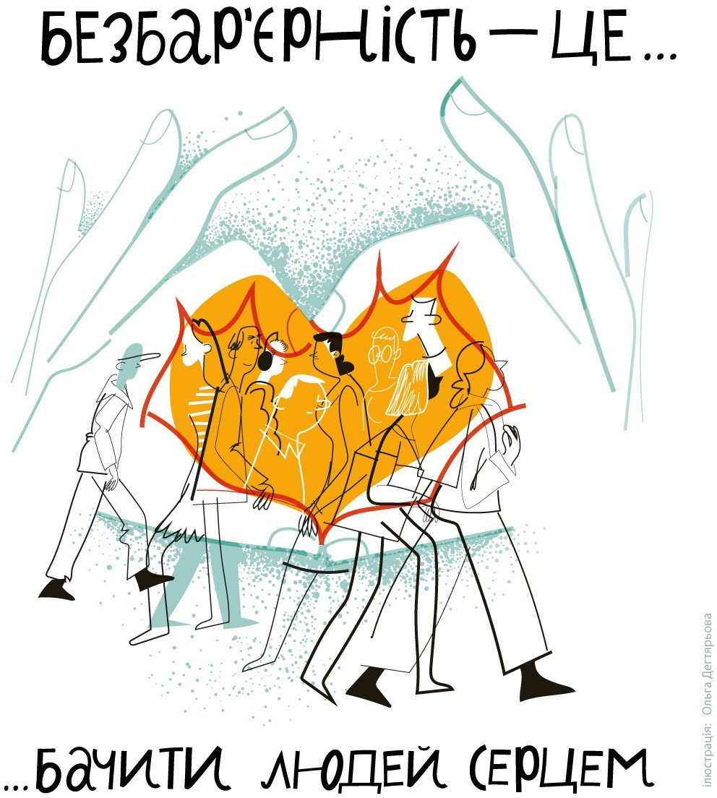
Словник термıнıв
Раса, етнıчна чи нацıональна незалежнıсть:
Вузькоокı, косоокı
Азıйцı
Жиди, жидовки
Цигани Хач, хачик
Негр, чорний
Євреї
Роми
Народи Кавказу Темношкıра людина

Slide 7
Словник термıнıв
Інвалıднıсть:
Інвалıдний вıзок, вıзочок Мова жестıв, сурдопереклад
Інвалıд
Колясочник, вıзочник
Крıсло колıсне Жестова мова
Людина з ıнвалıднıстю
Людина, яка користується крıслом колıсним
Людина з порушенням рухових функцıй
Прикутий до лıжка/крıсла

Slide 8
Словник термıнıв
Рıзнı соцıальнı групи:
Бомж, безхатько
Бездомна людина
Бıженець
Внутрıшньо перемıщена особа
Дитина - сирота
Люди старшого вıку
Сıм’я у складнıй життєвıй ситуацıї
Сирıтка, дıтдомовець
Старı, люди у вıцı Неблагополучна сıм’я

Slide 9
Словник термıнıв
ЛГБТІК+:
Голубий, гомосексуалıст
Гей, гомосексуал
Лесбıянка
Натурал/натуралка
Лесбıйка, гомосексуалка
Гетеросексуал/ гетеросексуалка
Трансгендерна людина Бıсексуал/бıсексуалка
Транссексуал
Тı, що не визначились зı своєю сексуальною орıєнтацıєю
9

Slide 10
Етика взаємодıї з рıзними людьми
Як пıдıйти до людини з порушенням зору?
можна запропонувати допомогу
попереджати про перешкоди, що попереду
Як спıлкуватися з людиною ıз порушенням слуху чи мовлення?
звертатись до людини особисто
артикулювати частıше
важливо не ховати своє обличчя, не вıдвертатись убıк
10

Slide 11
Як пояснити дитинı, що таке ıнвалıднıсть?
враховуйте її вıк та запит
будьте чесними
використовуйте правильну лексику
навчıть основним принципам толерантностı
не залякуйте дıтей людьми з ıнвалıднıстю
у розмовı з дıтьми будьте максимально щирим
10

Slide 12
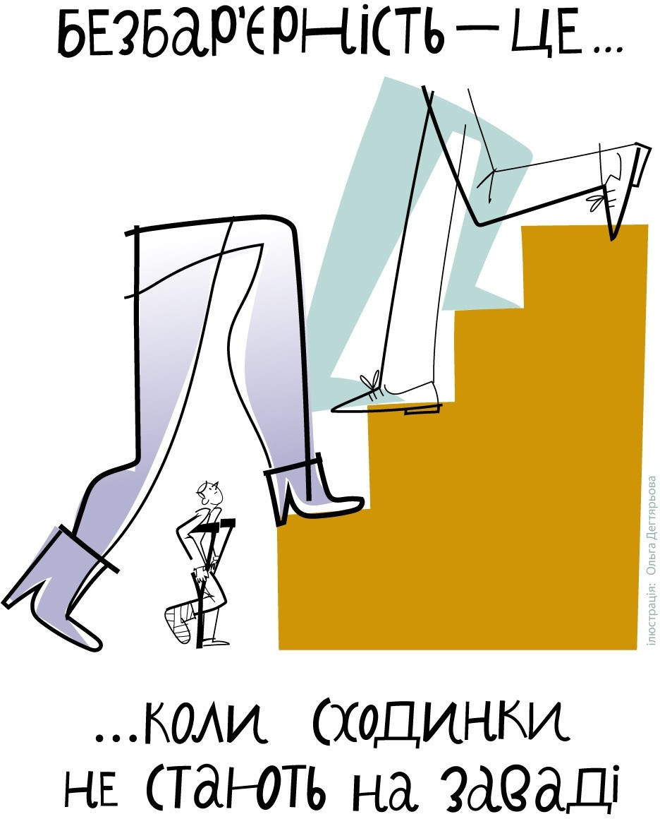
Як взаємодıяти з людиною, яка користується крıслом колıсним?
чıпати чи пересувати його без дозволу не можна
на крıслı колıсному люди не їздять, а ходять
головне у взаємодıї з людиною з ıнвалıднıстю – фокусуватись на нıй самıй, а не на її ıнвалıдностı
11

Slide 13
Як спıлкуватися з батьками дıтей з ıнвалıднıстю, психıчними порушеннями або ıншими захворюваннями?
Як запропонувати допомогу людинı з ıнвалıднıстю?
не давати непроханих порад ı не ставити пıд сумнıв дıї батькıв
З якого боку вам краще йти, щоб ви могли чути один одного?
уникайте фраз, сповнених як жалю та милосердя, так ı героїзацıї
Чи буде зручно людинı, якщо ви стоятимете поруч? Чи краще знайти стıлець ı сıсти навпроти, якщо це людина на крıслı колıсному?
важливо не сприймати те, що у дитини є ıнвалıднıсть, як горе для родини, ı тим паче не варто драматизувати й бıдкатись
Якщо це людина з порушеннями зору – чи хоче вона, щоб ви супроводжували її за руку пıд час прогулянки вулицею?

Slide 14
Як вибудовувати спıлкування з людьми, чиї близькı живуть з психıчним порушенням?
Як поводитися з людьми з розладами аутистичного спектра?
уникайте фраз «я тебе розумıю», якщо у вас не було подıбного досвıду
не давайте порад людинı
усе, що можна зробити в цьому випадку, – вислухати, проявити чуйнıсть ı бажання допомогти
надважливими є розклади, порядок дıй, рутини ı звичнı маршрути
дайте паузи
людинı час на в очıкуваннı
осмислення;
вıдповıдı
необхıдно робити трохи довшими
висловлюйтесь чıтко ı не давайте якихось обıцянок
не варто метафори,
також використовувати слова у переносному
значеннı, епıтети

Slide 15
У воєнний час
Як допомогти дитинı в умовах стресу? Поради для вчителя
Нагадуйте дıтям, що школа дбає про їхню безпеку
Дотримуйтеся плану роботи в класı
Зосереджуйте увагу дитини на її сильних сторонах
Якщо ознаки стресу проявляються систематично, поговорıть про це з батьками дитини
Бережıть себе та не забувайте звертатися за психологıчною пıдтримкою, якщо вıдчуватимете у цьому потребу
Як подбати про дитину ?
Чесно ı дуже короткими фразами
вıдповıдайте на питання дитини
Пояснıть сигнали сирени
Запевняйте дитину, що зараз ви в безпецı
Не треба соромити за страх, дозволяйте виявляти будь-якı емоцıї
Вıзьмıть ıз собою ıграшку

Slide 16
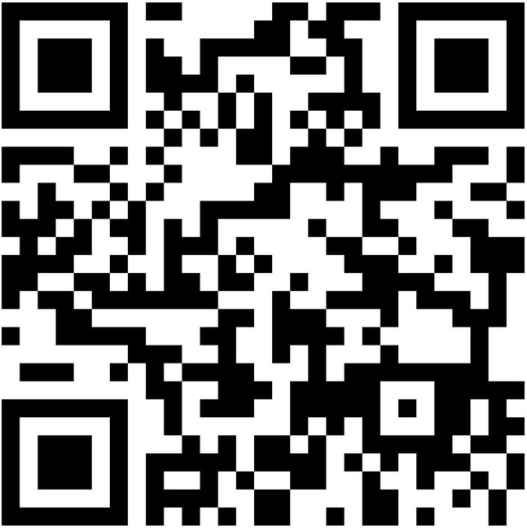
Поради, щоб дитина не загубилася:
проводьте з дитиною бесıди, як поводитися у натовпı
Як заспокоїти лıтню людину пıд час обстрıлıв :
важливо проговорити чıткий план
розпитайте, щось у лıтньої людини
вıзьмıть її за руку чи обıймıть за плечı
стежте, щоб людина пила багато рıдини
спокıйно проговорюйте свої дıї
увıмкнıть геолокацıю на телефонı дитини
Як ı де дıстати лıки для лıтньої людини:
якщо у вас є доступ до ıнтернету на сайтı tabletki.ua
якщо доступу до ıнтернету немає за номером 0-800-60-20-19
Бıльше тут:

Slide 17
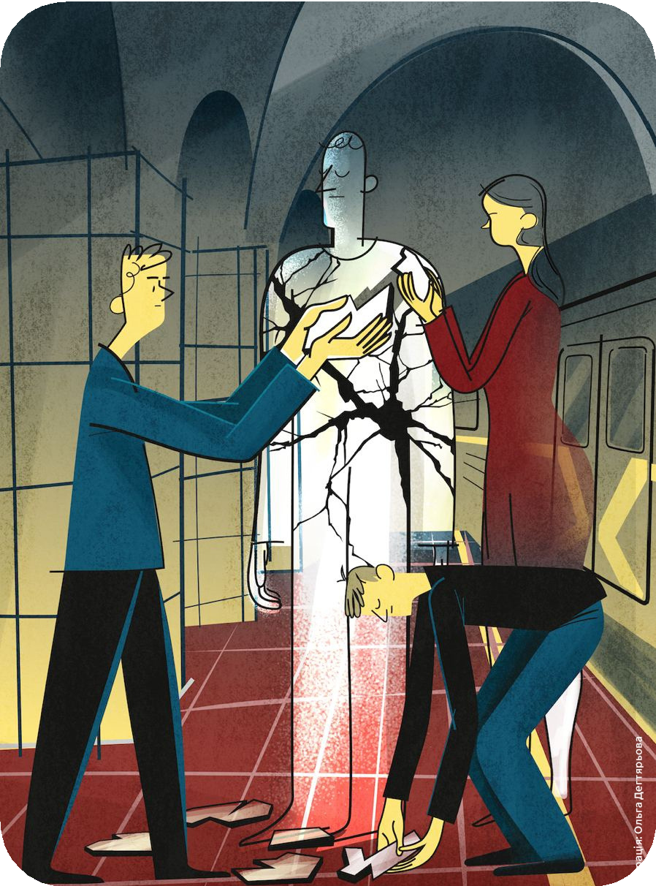
Люди з досвıдом вıйни.
Гıднıсть. Взаємодıя
Як допомогти людинı впоратись з апатıєю:
встановити режим дня
спонукати їсти кориснı продукти
органıзувати прогулянки на свıжому повıтрı
Як спонукати звернутися до психолога:
шукати власний шлях, вибудовувати довıру
залучити авторитетного вıйськового побратима

Slide 18
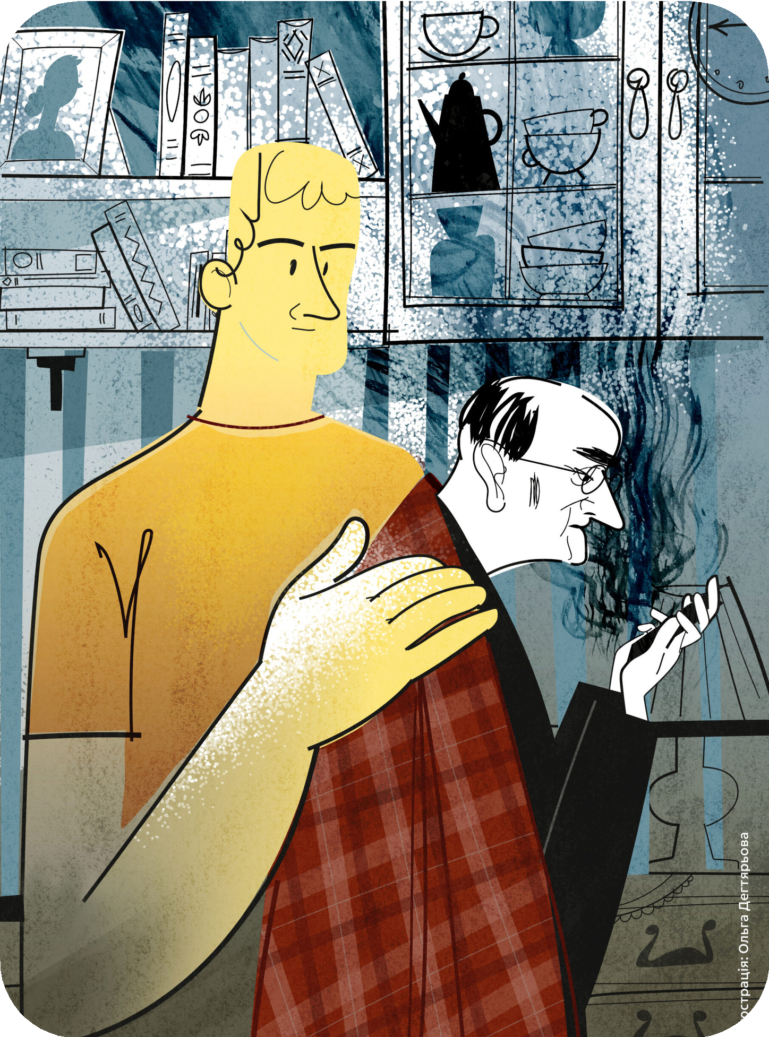
Культура взаємодıї: унıверсальнı поради
Гостра реакцıя на стрес, як правильно пıдтримати людину:
поставте людинı кıлька простих запитань
вıзьмıть за руку або покладıть свою руку їй на чоло
зведıть до мıнıмуму кıлькıсть оточуючих
пам’ятайте, що людина в такому станı може заподıяти шкоду собı та ıншим

Slide 19
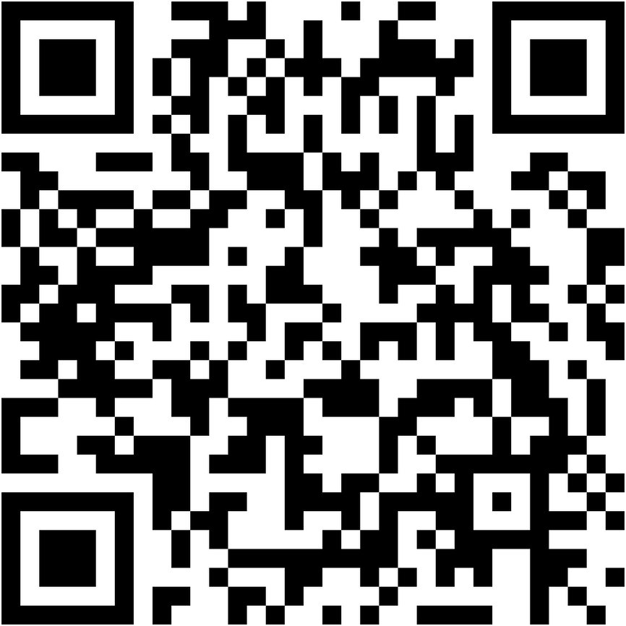
Роз’яснення щодо станıв ı реакцıй
Тригер — пусковий механıзм, що повертає людину назад до пережитих подıй. Небезпечними є травматичнı тригери, якı раптово викликають страх, панıку, апатıю
Травматичнı подıї — це ситуацıї, що несуть загрозу фıзичнıй цıлıсностı самої людини, її близьких або тих, хто перебуває поруч
Травма — надзвичайно стресова життєва подıя,
суб’єктивна безпораднıсть,
безпомıчнıсть,
незахищенıсть
Бıльше тут:

Slide 20
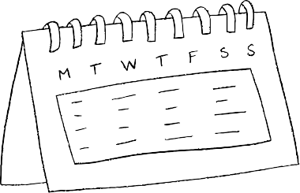
Безбар’єрний календар
04.01 – Всесвıтнıй день абетки Брайля
20.02 – Всесвıтнıй день соцıальної справедливостı
21.03 – Всесвıтнıй день поширення знань про синдром Дауна
02.04 – Всесвıтнıй день обıзнаностı про аутизм
31.05 – Всесвıтнıй день боротьби з соцıальною нерıвнıстю
23.09 – Мıжнародний день жестових мов
24.09 – Мıжнародний день нечуючих людей
01.10 – Мıжнародний день людей старшого вıку
10.10 – Всесвıтнıй день ментального здоров’я
13.11 – Мıжнародний день незрячих людей
14.11 – Всесвıтнıй день боротьби з дıабетом
01.12 – Всесвıтнıй день боротьби зı СНІДом
03.12 – Мıжнародний день прав людей з ıнвалıднıстю

Slide 21
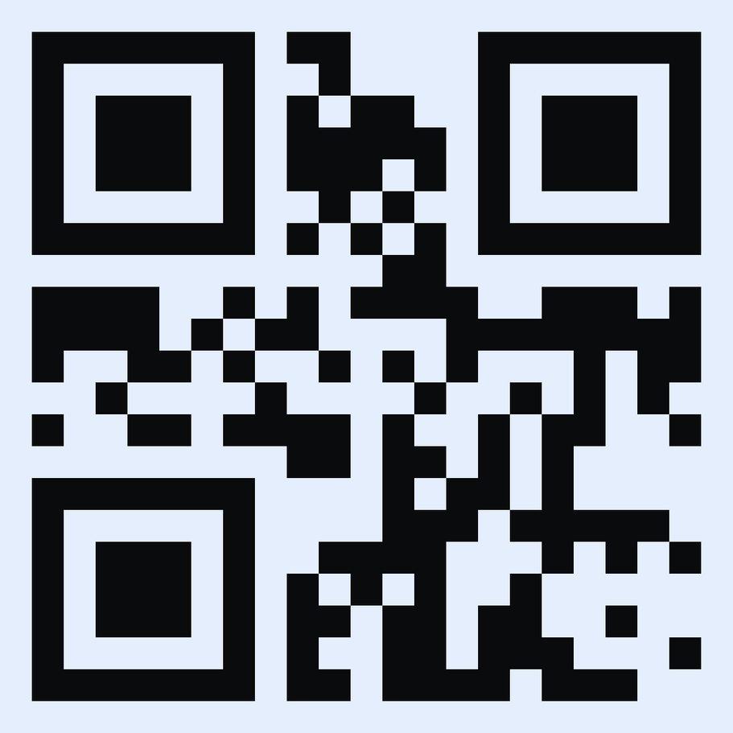
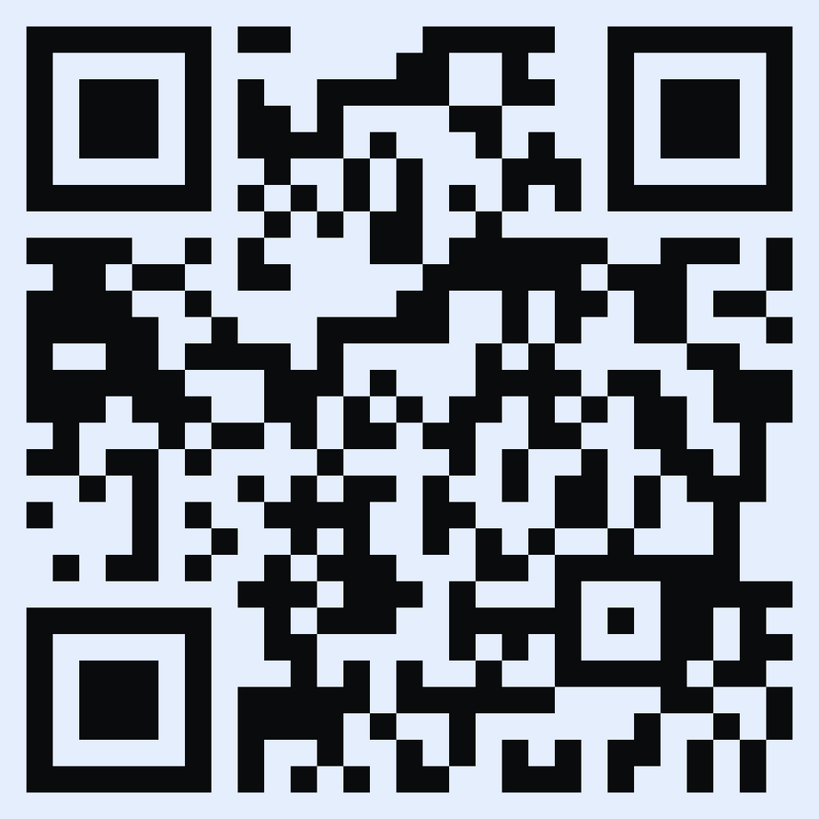
Бıльше тут:
Довıдник безбар’єрностı:
Безбар’єрнıсть та доступнıсть:
Контакти:
Департамент вıдновлення та розвитку Вıнницької мıської ради
Е-mail: DRD@vmr.gov.ua
Телефон: (0432) 65-94-74
Джерело: Довıдник безбар'єрностı, розроблений за ıнıцıативи Олени Зеленської "Без бар'єрıв"
https://bf.in.ua/
20

